Slide 1

햔현대스틸산업 라벨링 작업 가이드
2026-02-10
AI Data팀 / 심홍석
Copyright © IntelliVIX
IntelliVIX의 사전 승인 없이 본 내용의 전부 또는 일부에 대한 복사, 전재, 배포, 사용을 금합니다.

Slide 2
클래스 작업 기준
클래스
Person, Ship, Barge
사람의 경우 10x10 까지 태깅
Ship은 기존 선박 기준과 동일, 선박으로 보이는 모든 객체

Slide 3
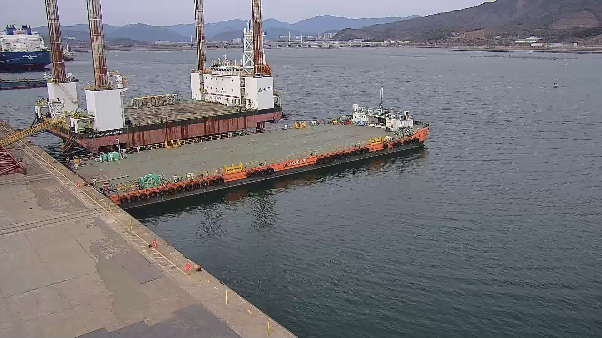
클래스 작업 기준
클래스
Barge, 바지선
거의 고정이나, 아래쪽에 바지선이 추가되거나 이동하는 경우 있음
태깅대상 아님

